Slide 1
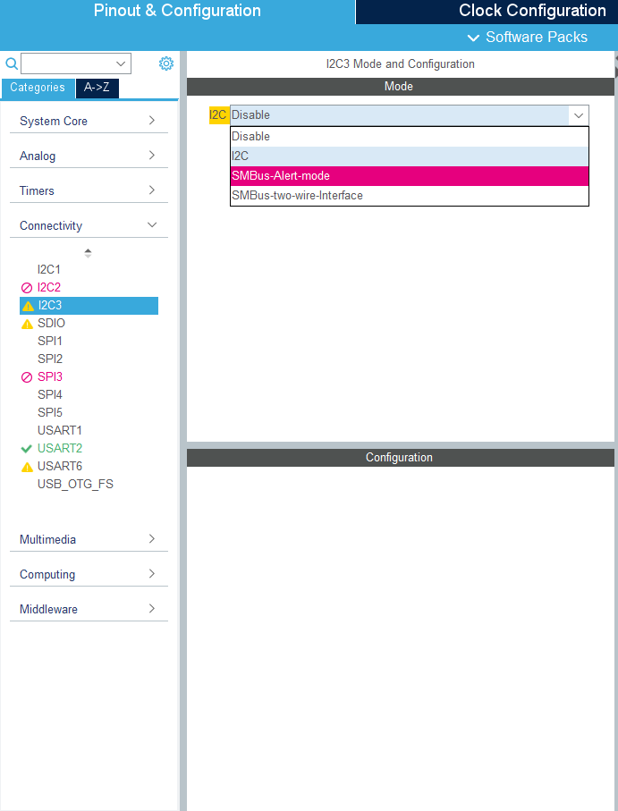
3.
4.
1.
2.

